Slide 1
Социальная инженерия
gazprombank.ru

Slide 2
Социальная инженерия
Атака на человека
Социальная инженерия – это введение в заблуждение путем обмана или злоупотребления доверием для получения несанкционированного доступа к информации, электронным средствам платежа или побуждения владельцев самостоятельно совершить перевод денежных средств с целью их хищения.
Социальная инженерия изучает как мы устроены, чтобы найти уязвимые точки нашей системы принятия решения и эксплуатировать их.

Slide 3
Типовой профиль жертвы мошенников
Работающий мужчина
Возраст: от 25 до 44 лет
Проживает в миллионнике
Средний уровень дохода
Среднее образование
Пользователь онлайн-сервисов
Держатель карты
Работающая женщина
Возраст: от 25 до 44 лет
Проживает в миллионнике
Средний уровень дохода
Среднее образование
Пользователь онлайн-сервисов
Держатель карты

Slide 4
Поведение мошенников в процессе общения
УСТАНОВЛЕНИЕ КОНТАКТА
Осуществляют звонки жертве, зачастую через мессенджеры, в т.ч. видеозвонки с целью повышения уровня доверия
ЗАПРЕТ НА ОБЩЕНИЕ С БЛИЗКИМИ
Дают указание, что нельзя ни с кем общаться, в т.ч. с близкими, в противном случае – уголовная ответственность
Требуют удалить все мессенджеры с телефона, переводят общение в Телеграм Х/ иной малоизвестный мессенджер для «конфиденциального» общения с ними
Требуют установить приложение для контроля за действиями в телефоне
ЭМОЦИОНАЛЬНОЕ ДАВЛЕНИЕ
Применяют психологический подход «добрый и злой полицейский»
Просят пересказывать информацию , чтобы не дать возможности отвлечься/ прийти в себя
Навигируют на сайт ФСБ России для большей убедительности (телефон совпадает с тем, с которого звонок)
Присылают документы по якобы уже оформленному кредиту на бланках банков или «погашенному» кредиту после перевода денежных средств мошенникам
Присылают аудиозапись с видоизмененными голосами, где обсуждают жертву и его руководителя/знакомого
Производят оплату питания, такси, необходимого оборудования (power bank)
Удаляют из чата документы и аудиозаписи после ознакомления с ними

Slide 5
Схемы и легенды применяемые мошенниками
Приложение

Slide 6
Чтобы получить доступ к Вашему личному кабинету в Госуслугах мошенники используют различные схемы:
Сотрудник Социального фонда сообщает, что трудовой стаж учтен неверно
Мошенник приглашает якобы на консультацию в МФЦ или отделение Социального фонда России для решения вопроса. Для подтверждения записи просит назвать код из СМС
Сотрудник поликлиники предлагает записаться к врачу/на флюорографию/на диспансеризацию
Мошенник предлагает выбрать ближайшую поликлинику из числа реальных медицинских учреждений, выбрать дату и время приема, а для подтверждения записи просто назвать код из СМС
Сотрудник Почты России или иной службы доставки сообщает о неполученных важных письмах, которые якобы были утеряны с адресом и именем отправителя
Чтобы забрать письма нужно записаться онлайн на приём в учреждения и подтвердить запись с помощью кода из СМС
Представляются сотрудниками компании «Мосэнергосбыт», предлагают назначить время для поверки и замены электросчетчиков или осуществить возврат денег после перерасчёта платежей
Мошенники общаются деликатно, в ходе диалога демонстрируют свои знания в электрике, чтобы любым способом выманить код из СМС для получения доступа к аккаунту Госуслуг
Лже-оператор сотовой связи сообщает, что срок действия вашей сим-карты истекает, необходимо его продлить
Мошенник присылает человеку СМС с кодом, который просит сообщить для продления договора
Главная цель мошенников: получение доступа к аккаунту Госуслуг!
Никому не сообщайте код из смс от Госуслуг, его спрашивают ТОЛЬКО мошенники!

Slide 7
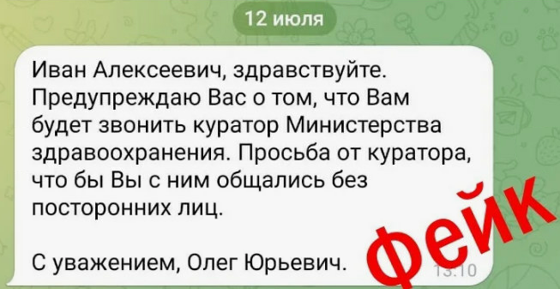
Легенда «звонок от имени руководителя»
1
Руководитель / иное лицо, в подлинности которого нет сомнений предупреждает о звонке из правоохранительных органов и просит ответить на этот звонок, а также оказывать всяческое содействие представителю ведомства.
Звонок поступает с фотоизображением и ФИО руководителя организации, в том числе мошенники могут использоваться возможности нейросети по искажению голоса, после чего он становится схожим с голосом руководителя, от имени которого осуществляется звонок.
2
Желаемая реакция
Идеальная жертва в такой ситуации бы испугалась. Все внимание сфокусировано не на фейковом аккаунте или желании разобраться в ситуации, а на страхе вызвать гнев руководителя и нежелании быть несправедливо уволенным.
Как необходимо действовать на самом деле
Необходимо сразу проверить номер, с которого поступает звонок, критически отнестись к поступающей информации и незамедлительно прекратить разговор, при возможности установить личный контакт с руководителем.

Slide 8
Примеры использования нейросетей мошенниками
Подделка голоса
Будьте внимательны с предложением о платной озвучке рекламы и фильмов, которую распространяют злоумышленники в сети.
Собранные экземпляры голосов злоумышленники используют для обучения нейросетей и генерируют на их основе аудиосообщения, с помощью которых потом вымогают деньги у друзей и родственников жертвы.
Deepfake – подделка видео
Нечёткое изображение лица на видео
Отсутствие мимики при разговоре (инструменты создания дипфейков зачастую некорректно отображают мимику говорящего человека)
Неестественная мимика лица (моргание глаз, движение бровей и губ)
Границы наложенного изображения (различие в тенях, освещённости и оттенке кожи)
Оригинал
DeepFake
1
Различие в тенях, освещенности и оттенке кожи
1
Отсутствие четкости некоторых участков
2
3
Асинхронность мимики
Как защититься:
договоритесь внутри семьи о «кодовом слове»
в любой подозрительной ситуации спросите собеседника о тех вещах/ситуациях из жизни, детали которых знаете только вы с ним

Slide 9
Схема мошенничества под видом инвестиций
1
2
3
4
5
Во время звонка или в электронном письме обещают высокую доходность, если положите деньги на счёт на сайте, на который вам дадут ссылку
Отправляют вас на мошеннический сайт, похожий на сайт известной компании (например группы Газпром и т. д.)
Ждут, когда вы внесёте денежные средства в личном кабинете. Личный кабинет – фейк
Переводят ваши денежные средства на свои счета (часто в криптовалюте)
На сайте в вашем личном кабинете инвестиции растут. Но как только вы собираетесь забрать деньги – злоумышленник перестаёт выходить на связь, сайт исчезает
Посты в соцсетях и рекламные баннеры в интернете часто обещают быстрый и очень высокий доход
Цель злоумышленника – завлечь людей на мошеннические сайты, где якобы можно инвестировать в ценные бумаги и получить больше прибыли, чем на других площадках
После регистрации
Мошенники прикрепляют к обманутому пользователю так называемого «финансового эксперта», который якобы должен советовать активы к покупке и помогать инвестировать.
На самом деле его задача – убедить человека вложить как можно больше денег

Slide 10
Схемы мошенничества с участием детей
Приложение

Slide 11
Дропперство
Дроп (дроппер) – это человек, который задействован в выводе похищенных денежных средств
Злоумышленники в интернете предлагают ребенку заработать деньги следующим образом: он получите проценты за перевод со своей банковской карты поступивших на нее денежных средств на чужие банковские счета.
Ребенку не говорят, что, как только он соглашается на такой вид заработка, он становится соучастником незаконной схемы по отмыванию денежных средств. Ведь с помощью его банковской карты будут переводиться деньги, добытые преступным путем!
Внимание родителям!
Мера пресечения устанавливается в виде лишения свободы сроком до 7 лет с выплатой штрафа на сумму до 1 млн. рублей. А самая строгая мера пресечения может быть установлена сроком до 20 лет!
Незнание законов не освобождает гражданина от уголовной ответственности, которая наступает уже с 16-летнего возраста!

Slide 12
Схема «фейковый родственник»
При помощи искусственного интеллекта мошенники создают фейковые голосовые/ видео сообщения, которые сложно отличить от реального голоса/изображения вашего родственника
Таким образом, потерпевший полагает, что говорит со своим родственником, верит ему, и переводит деньги по указанному номеру или передаёт их стороннему человеку в условленном месте
Как поступить:
позвонить по известному вам номеру тому человеку, который, как вам показалось, вам звонил. И уточнить у него, правда ли он попал в затруднительную ситуацию и ему нужны деньги. Важно задать какой-нибудь вопрос, ответ на который знаете только вы и ваш родственник!

Slide 13
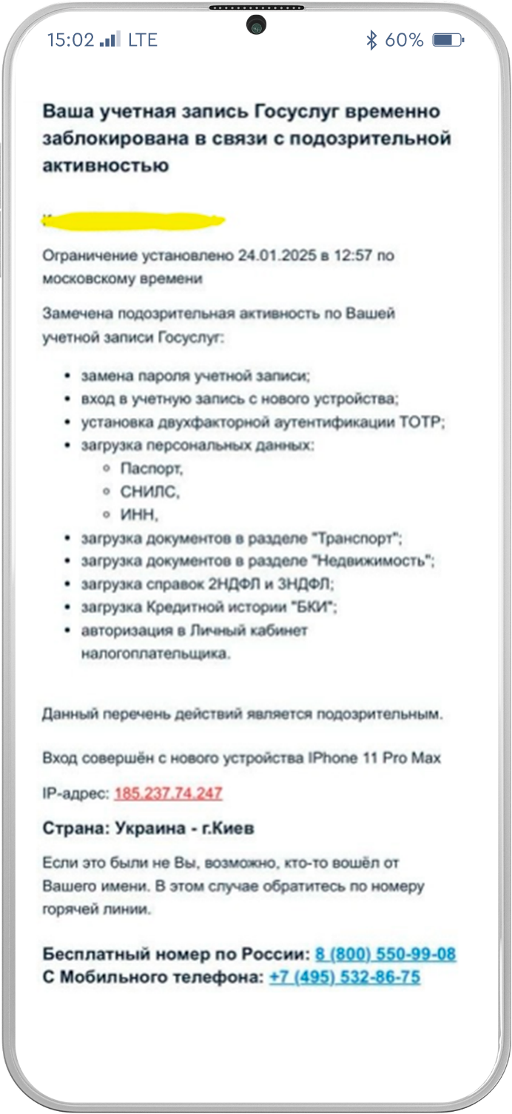
Пример из жизни
Ребенку позвонил мошенник от лица Почты России и сообщил, что на его Имя поступило заказное письмо
Далее мошенник попросил озвучить код из СМС, якобы для электронной или бумажной доставки письма (код на самом деле приходит от Госуслуг)
После разглашения кода из СМС, на email ребенка поступило письмо о блокировке учетной записи на Госуслугах, с указанием фиктивного номера телефона поддержки сервиса
Таким образом мошенники хотели, чтобы жертва сама связалась с ними для «спасения» аккаунта

Slide 14
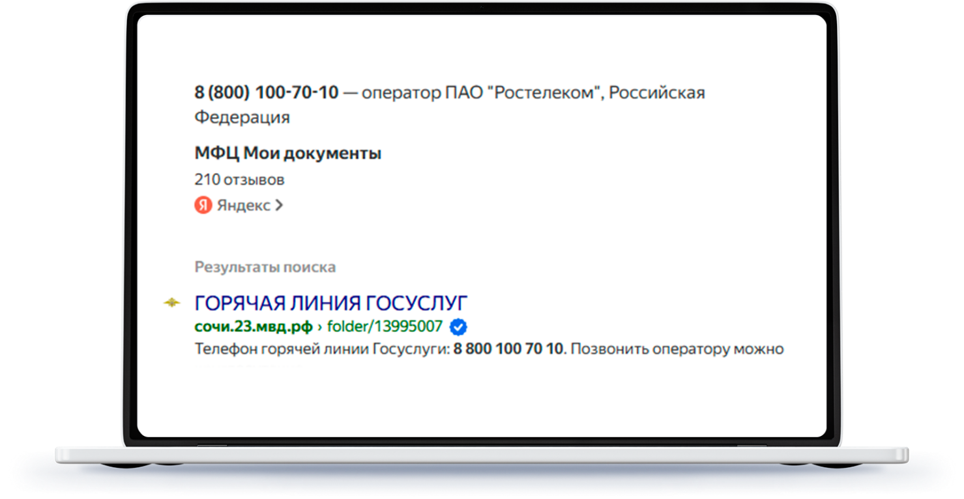
Пример из жизни
Проверка телефона указанного в фиктивном письме в информационных источниках
Проверка реального телефона поддержки ГУ в информационных источниках
ФЕЙК
Перед звонком в какие-либо структуры убедитесь в достоверности номера телефона!

Slide 15
Обман детей в онлайн-платформе «Roblox»
Мошенники убеждают подростков переводить деньги с родительских карт под предлогом покупки игровой валюты в интернет-игре Roblox
! Помните о недопустимости общения с незнакомцами в сети Интернет
! Доверяйте родителям, рассказывайте им о подобных ситуациях
Roblox — это онлайн-платформа, где можно создавать свои миры и игры. Игра очень популярна у детей и подростков, но в ней очень много мошенников, которые зарабатывают на доверчивости детей!

Slide 16
Правила безопасного пользования интернетом для подростков и не только!

Slide 17
Правила безопасного пользования интернетом
Не верьте всему, что в видите или читаете в интернете. При наличии сомнений в правдивости какой-то информации следует обратиться за советом к взрослым.
Нельзя сообщать другим пользователям интернета свою личную информацию (адрес, номер телефона, номер школы, любимые места для игр и т.д.).
Нельзя открывать файлы, присланные от неизвестных вам людей. Эти файлы могут содержать вирусы или фото/видео с нежелательным содержанием. Если есть необходимость открыть файл, всегда можно проверить его через антивирус.
Используйте веб-камеру только при общении с друзьями. Проследите, чтобы посторонние люди не имели возможности видеть вас во время разговора, т.к. он может быть записан. Если камерой не пользуйтесь, отключайте ее от компьютера/закрывайте специальной шторкой (Оzon: шторка для камеры ноутбука – 99 руб).
Если вам приходят письма с неприятным и оскорбляющим вас содержанием, если кто-то ведет себя в вашем отношении неподобающим образом, сообщите об этом родителям.
Помните, что виртуальные знакомые могут быть не теми, за кого себя выдают.

Slide 18
Как защититься от мошенников в онлайн-играх
Установите антивирусы на все устройства и не забывайте их обновлять.
Скачивайте игры только на официальных сайтах и в проверенных магазинах приложений.
Используйте везде разные и сложные пароли.
Никогда и никому не сообщайте пароли от своих аккаунтов. Прежде чем вводить где бы то ни было персональные данные, коды или реквизиты банковской карты, удостоверьтесь, что это не мошенническая страница.
Не переходите по сомнительным ссылкам от незнакомцев, кем бы они ни представлялись — другими игроками, техподдержкой или организатором кибертурнира.
Важно! Если вы скачиваете игры и/или программы с непроверенных сайтов, не используете антивирусное ПО, активно переходите по непроверенным ссылкам, не рекомендуется хранить на данном компьютере конфиденциальную информацию (документы, личные фотографии и т.д.), заходить в банковские и государственные сервисы, использовать web-версии мессенджеров.

Slide 19
Полезные рекомендации
gazprombank.ru

Slide 20
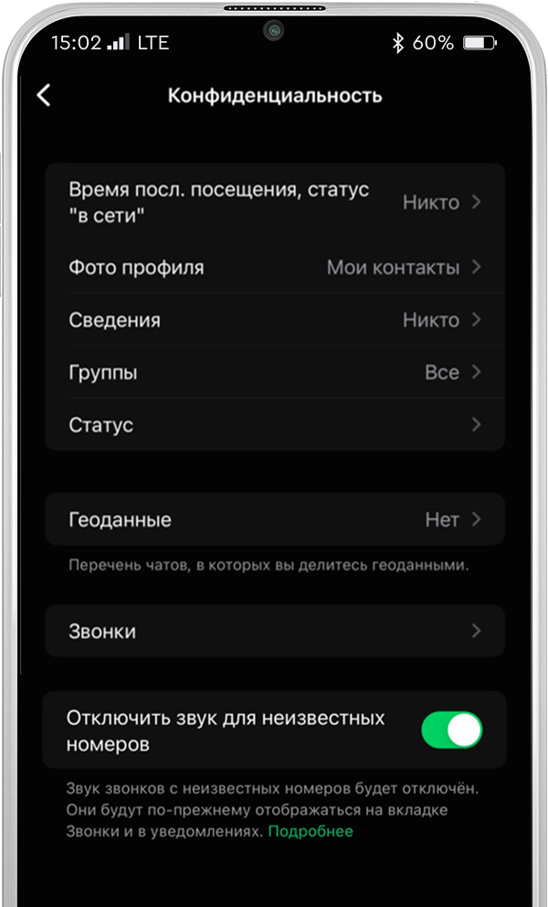
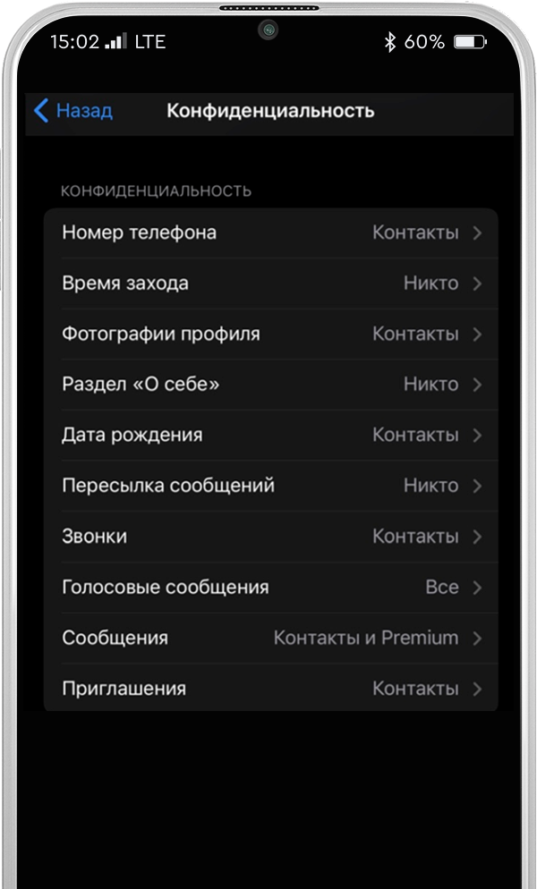
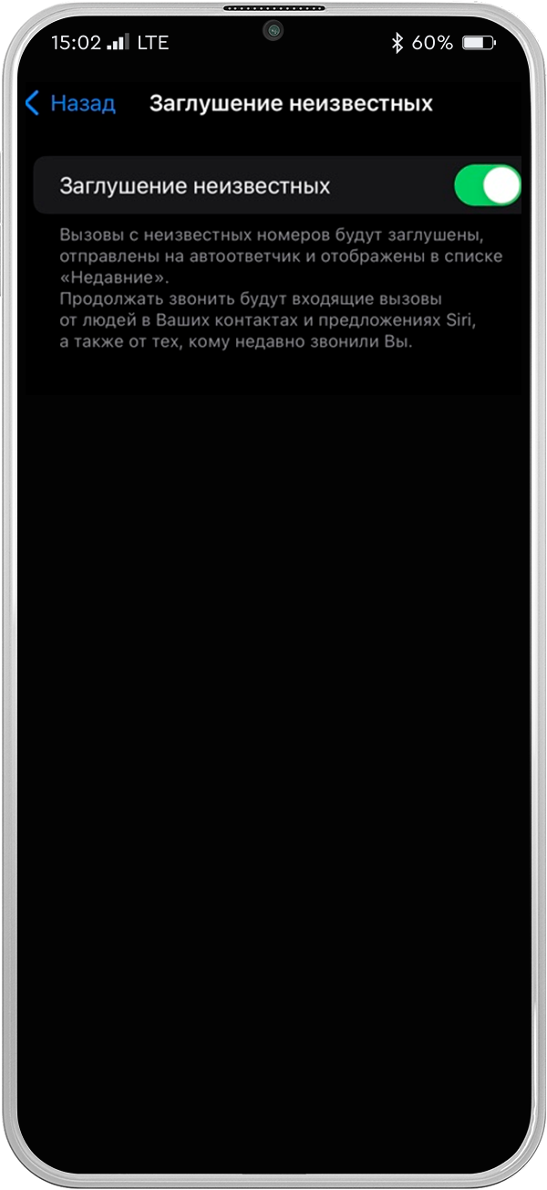
Простые настройки смартфона и мессенджеров для того, чтобы избежать нежелательных звонков
Настройки мессенджера → Конфиденциальность
Настройки смартфона
WhatsApp
Telegram
Сотовая связь
Установив данные настройки, мошенники просто не смогут связаться с вами,
вашими родственниками и детьми!

Slide 21
Как защитить аккаунт в Telegram
1. Не переходите по ссылкам из личных сообщений, если они ведут на неизвестные вам сайты
2. Не вводите на страницах, в подлинности которых вы не уверены, персональные данные, логины и пароли от Telegram, почты и других систем
3. Установите двухфакторную аутентификацию, обязательно укажите при этом e-mail для восстановления пароля (Настройки > Конфиденциальность > Облачный пароль > Установить пароль)
4. Проверьте раздел «Активные сессии» (Настройки > Устройства). Если там окажется незнакомая сессия, завершите ее и поменяйте пароль от аккаунта, если он был установлен
5. Своевременно устанавливайте обновления.
Выполнив простые рекомендации – вы обезопасите личную информацию от утечек и несанкционированного доступа!

Slide 22
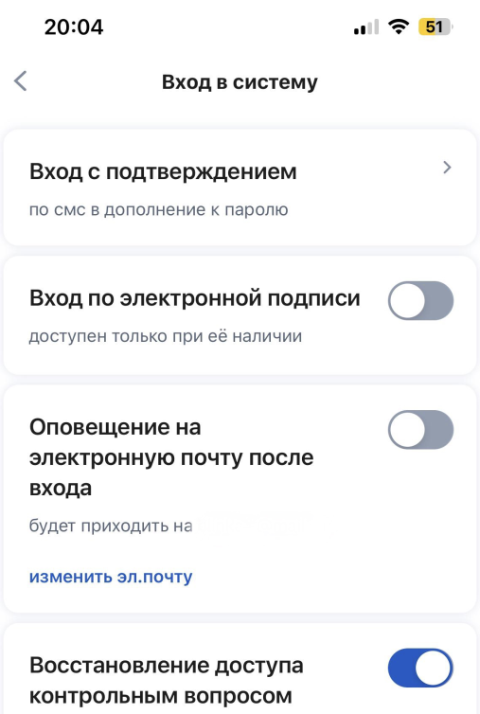
Настройка восстановления доступа к Госуслугам через контрольный вопрос
Профиль → Безопасность → Вход в систему →
Восстановление доступа контрольным вопросом
Контрольный вопрос – это дополнительный уровень безопасности, который значительно
усложняет жизнь мошенникам. Даже если злоумышленники смогут подобрать пароль к личному кабинету, они не смогут его заменить, не зная ответа на контрольный вопрос.

Slide 23
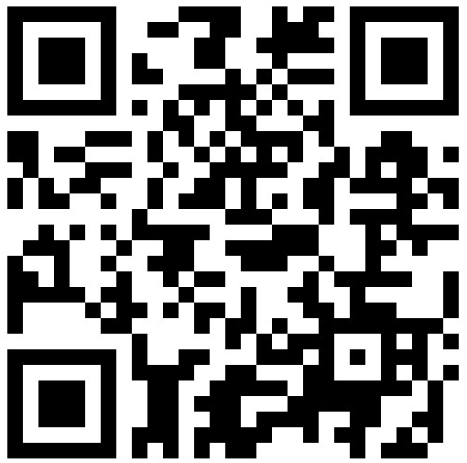
С 1 марта есть возможность установить самозапрет на выдачу кредитов через портал Госуслуг
Самозапрет — это добровольное ограничение, которое человек устанавливает, чтобы нельзя было оформить кредит на его имя.
Запрет вносится в базы данных бюро кредитных историй (БКИ).
И при любой проверке потенциального заёмщика банки получают уведомление, что выдача кредита запрещена.
Установление самозапрета доступно по ссылке www.gosuslugi.ru/644881/1/form или QR-коду
Обращаем внимание, что мошенники нашли новый способ обмана, теперь они звонят от имени «Госуслуг» и убеждают, что при установке самозапрета произошла ошибка, после чего:
Присылают фишинговую ссылку для «исправления заявления»
Крадут логин и пароль от «Госуслуг»
Получают доступ к банковским счетам и персональным данным
Будьте бдительны! Сотрудники Госуслуг не звонят и не присылают никаких ссылок!

Slide 24
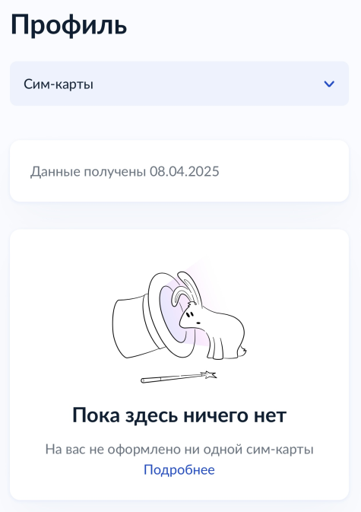
С 1 апреля 2025 года доступен сервис «Сим-карты» на портале Госуслуг
Чтобы войти в него, нужно:
1. Открыть приложение или официальный сайт портала «Госуслуги».
2. Перейти в профиль в верхней части экрана.
3. В списке функций, сразу под «Учётной записью», выбрать «Сим-карты».
Проверить свои сим-карты на Госуслуг важно по многим причинам, например, так вы защититесь от мошенников: если на вас оформили номер телефона без вашего участия, его нужно заблокировать.

Slide 25
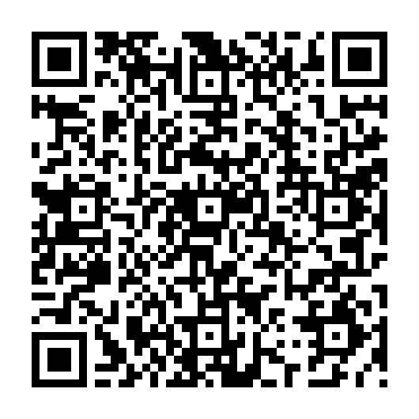
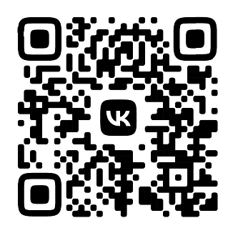
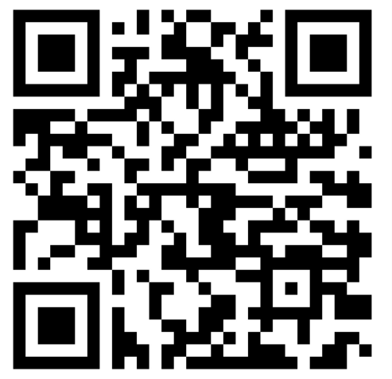
Рекомендации
Сериал «Вас беспокоят из банка» (4 серии, доступен по qr-коду)
В документальном сериале о телефонных мошенниках специалисты подробно расскажут о методах работы мошенников, приведут примеры психологических манипуляций злоумышленников и дадут несколько советов, как не попасться в их сети.
Выпуск «Как крадут наши деньги» на канале МИНАЕВ LIVE (доступен по qr-коду)
Как появилось интернет-мошенничество, для чего крадут данные, почему люди переводят деньги мошенникам, как не стать жертвой мошенников, об этом и многом другом рассказывает Сергей Минаев (блогер, писатель).
Сайт Банка России, раздел «Противодействие мошенническим практикам» (доступен по qr-коду)
Актуальные схемы мошенничества и общие рекомендации от Банка России.
Проведите время с пользой, делитесь с родными и близкими нашими рекомендациями фильмов/каналов по теме социальной инженерии
25

Slide 26
Рекомендации
Официальный телеграм-канал Управления по организации борьбы с противоправным использованием информационно-коммуникационных технологий МВД России «Вестник Киберполиции России» (доступен по qr-коду) →
Ежедневная публикация актуальных схем мошенничества и способах противодействия от УБК МВД России
Важно посмотреть с детьми!
Онлайн-урок директора Департамента информационной безопасности Банка России Вадима Уварова «Дропперы: как не стать помощником кибермошенников» (урок доступен по qr-коду)
Проведите время с пользой, делитесь с родными и близкими нашими рекомендациями фильмов/каналов по теме социальной инженерии
26

Slide 27
Рекомендации пострадавшему клиенту
gazprombank.ru

Slide 28
Схемы, используемые мошенниками, в большинстве случаев, в конечном итоге приводят к получению доступа к Вашему личному кабинету в Госуслугах или полному доступу к мобильному устройству!
Если вам сообщают о каких-то несанкционированных действиях с вашим аккаунтом на «Госуслугах»
Позвоните на горячую линию портала
8 800 100 70 10
Используйте чат-бот от Госуслуг, в котором всегда под рукой нужные и важные чек-листы на все случаи жизни
@gosuslugi_checklist_bot

Slide 29
Что делать, если Вас взломали на Госуслугах?
Восстановите пароль
онлайн через Банк, в котором можно онлайн восстановить доступ к госпорталу (сервис «Регистрация на «Госуслугах»);
лично в центрах обслуживания, в т.ч. в отделениях определенных банков.
Защитите учетную запись (контрольный вопрос и т.п.).
Выйдите из учетной записи со всех устройств, кроме текущего Профиль → Безопасность → вкл. «Действия в системе»/ «Моб. приложения» → «Выйти».
Посмотрите, где использовалась учетная запись Профиль → Безопасность → вкл. «Действия в системе» (особое внимание на упоминание банков и МФО).
Проверьте заявления и уведомления (запросы ЭТК, 2-НДФЛ и т.п.).
Убедитесь, что на Вас не взяли кредит Запросите на «Госуслугах» список БКИ, в которых есть Ваша кредитная история → Закажите отчеты в БКИ → посмотрите, какие заявки на кредиты подавались от Вашего имени. Далее обратитесь в одно из 3х БКИ для получения детального отчета (потребуется учетная запись на «Госуслугах»).
Если вы получили смс о смене пароля на «Госуслугах», нельзя переходить по ссылкам и звонить на номера, указанные в сообщении! Это может быть мошенническая схема, т.к. злоумышленники зачастую выдают себя за работников портала и заявляют, что ваш профиль якобы попал в руки мошенников.

Slide 30
Восстановление доступа в аккаунт Telegram:
Если доступ к аккаунту утерян, но прошло менее суток, его можно восстановить через привязанный номер телефона:
Открыть приложение
Ввести свой номер телефона и нажать «Войти»
Если аккаунт не удален полностью, Telegram предложит ввести пароль или восстановить его через привязанные данные
Завершить сеанс со всех устройств, кроме текущего, в разделе «Устройства»
Если прошло более суток, то нужно создать заявку на telegram.org/support, написать на п/я поддержки Телеграмм reports@stel.com обращение с текстом:
Hello. My account was hacked and when I log in in to my account, it kicks me out of my session.
Can you reset all my sessions so that I can log in to my account via SMS code?
My phone number is +7****.
Ожидайте действий технической поддержки, в течение суток вы получите ответ на электронную почту и зайдете в аккаунт.
Оперативно сообщите близким о взломе вашего аккаунта (через альтернативные источники связи, например: сотовая связь/социальные сети/мессенджеры), предупредите, что не стоит реагировать на подозрительные сообщения с вашего аккаунта!

Slide 31
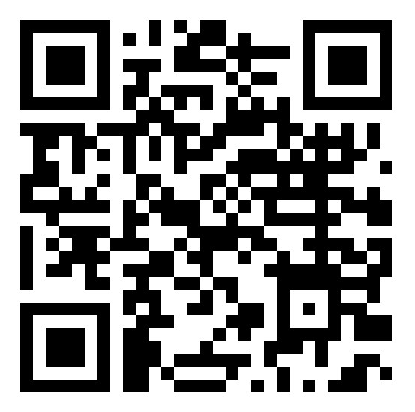
Пришли деньги на карту от неизвестного: почему это опасно и что делать
Тратить полученные деньги ни в коем случае нельзя. Вместо этого нужно понять источник поступления и причину перевода. Обратитесь в банк, сообщите о случившемся и следуйте их рекомендациям.
Несанкционированные денежные переводы могут быть частью мошеннических схем и привести к серьезным последствиям!
Чем опасны такие переводы:
Потеря собственных средств
Если вы решите вернуть деньги по просьбе «отправителя» на указанные им реквизиты или телефон, есть риск, что перевод был фиктивным.
Участие в отмывании денег
Получение денег от неизвестных источников может означать, что вы непреднамеренно стали участником схемы по отмыванию денег. Это может привести к серьезным юридическим последствиям, включая обвинения в соучастии в преступной деятельности.
Эту и другие полезные статьи на тему безопасности читайте на сайте Газпромбанка: https://www.gazprombank.ru/pro-finance/safety/

Slide 32
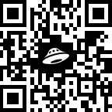
«Как защитить себя и своих близких»,
Скачивайте памятку
отсканировав QR-код
Делитесь полезной информацией с родными и близкими

Slide 33
Спасибо за внимание
gazprombank.ru

